Slide 1
Enlaces HTML
Bienvenido

Slide 2
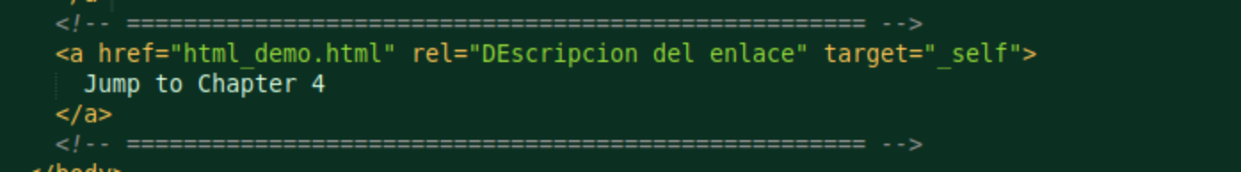
Enlaces HTML - Sintaxis

Slide 3
Enlaces locales
Hacen referencia a nuestro sitio web. “ Nuestro dominio.”

Slide 4
Enlaces HTML: el atributo de destino

Slide 5
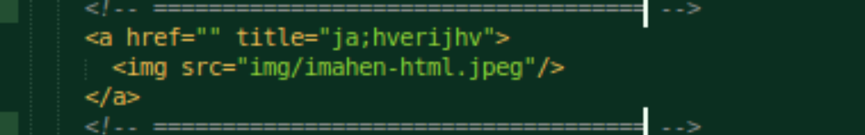
Enlaces HTML - Imagen como un enlace

Slide 6
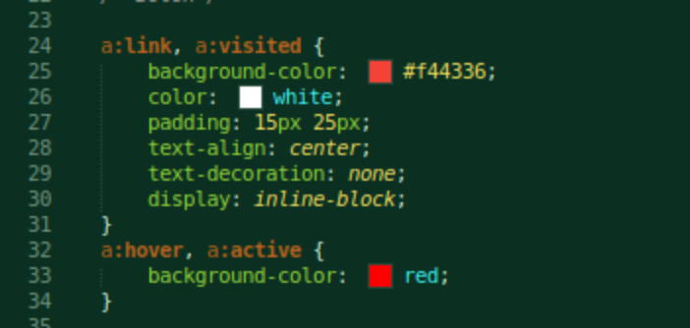
Botón como enlace

Slide 7
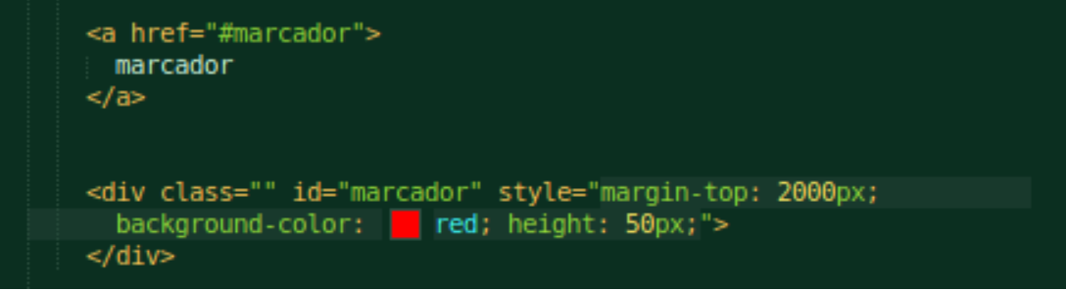
Enlaces HTML - Crear marcadores

Slide 8
Carlos Alemán
@codefuncode

